Slide 1


שנת תש"ף
בסימן קהילה
טבע וסביבה

Slide 2
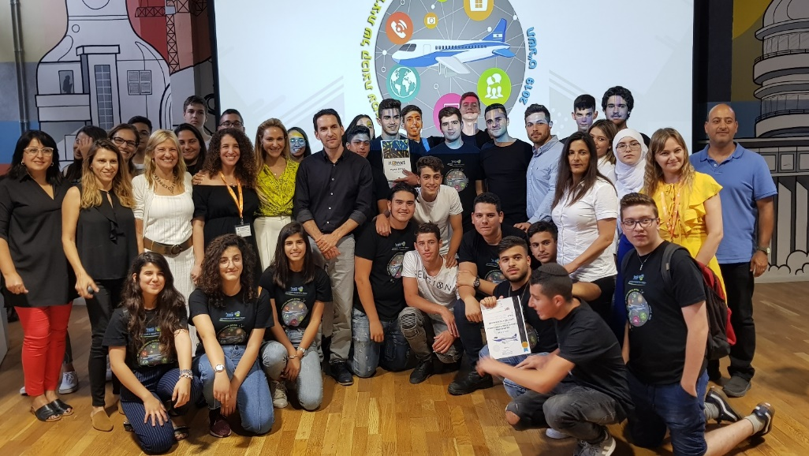
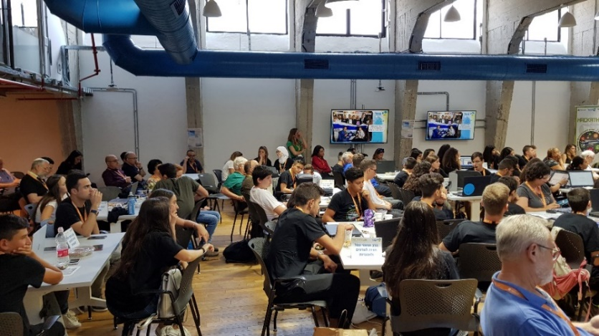

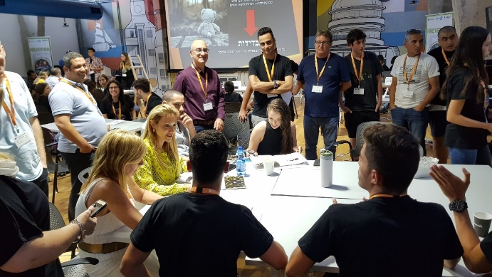
תחרות היזמות תש"ף
נרשמים אצל רעות מידד
מוצרים התורמים לסביבה, חוסכי משאבים (אנרגיה, מים, מונעי זיהום..)
מוצרים התורמים לאוכלוסיות בקהילה
מיזמים קהילתיים פורצי דרך
קמפיינים לאיכות הסביבה
הזוכים:
ייסעו לתחרות הבינלאומית
יזכו בפרסים יקרי ערך
צאו לדרך, הפעילו מורים ותלמידים יזמיים

Slide 3
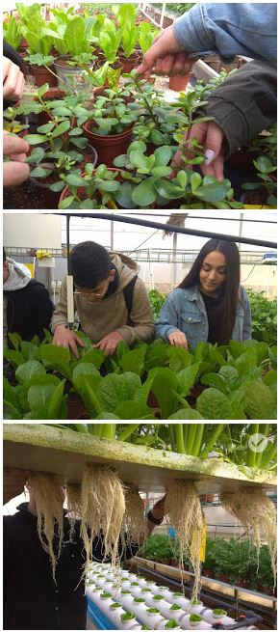

עושים קיימות, משבר האקלים התהליך והדמוקרטון
19.11 אירוע השראה רשתי: רכזי חח"ע וחברי מועצת תלמידים רשתית
דצמבר 2019- יום התנעה וחשיפה בבתי הספר:
הסרטון של גרטה ת'ונברג, מצגת האקלים, קריאה לעשייה מקיימת
ולאקטיביזם חברתי, סיעור מוחות בנוגע למיזם הבית ספרי
(מנהל, רכז חח"ע, רכזי תקשוב)
דצמבר - ינואר – לימוד הנושא במגוון מקצועות (נשלח חומרים והצעות)
4.2.2020- יום מוקד בכיתות י' בכל בתי הספר
הכנת המיצג/ פעילות הבית ספרית שנבחרה,
פעילות משותפת בשלישיות בתי ספר
26.2.2020- אירוע שיא של הדמוקרטון "צדק סביבתי" לנבחרות (5 תלמידים ומורה): הצגת תוצרים, דיון ערכי בדילמות הקשורות לאיכות חיים לעומת שמירה על כדוה"א
תהליך למידה אקטיבי בבתי הספר – משבר האקלים/צדק סביבתי/ קיימות

Slide 4
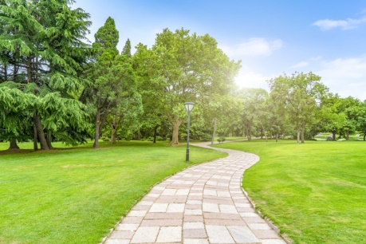
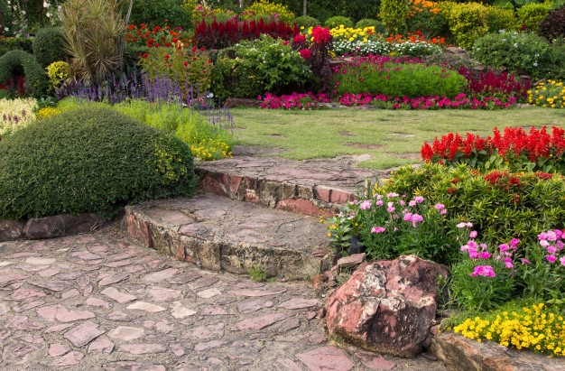
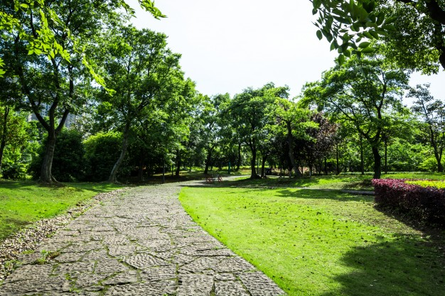
במחויבות אישית: דואגים לסביבה נקיה ויפה, מעודדים חיסכון במשאבים
מעבירים את הידע ל"צעירים"
תחרות רשת עמל לסביבה מטופחת
ומרחבי למידה מזמינים ומזמנים
תחילת נובמבר
צילומי מצב קיים. הגדרת המטרות לשדרוג וטיפוח
(כיתות, מסדרונות, חצר, אתר ליד בית הספר).
ינואר
צילומי שלב ביניים
סוף מאי
צילומים לאחר ביצוע השינוי
סוף יוני
הכרזה על הזוכים וחלוקת פרסים

Slide 5
העלאת אחוז הלומדים במגמות הטכנולוגיות
פרויקטי גמר מעניינים ומכינים לחיים האמתיים
למידה משמעותית וחוויתית
קריירה עתידית, השתלבות בהייטק ובתעשייה בכלל
מיצוי הכישורים
הצטיידות ושדרוג מעבדות
ש"שים
בונוסים בקבלה לאקדמיה
מה ניתן לעשות:
הגדלת מספרי תלמידים במגמות קיימות
הערכות לפתיחת מגמות חדשות

Slide 6
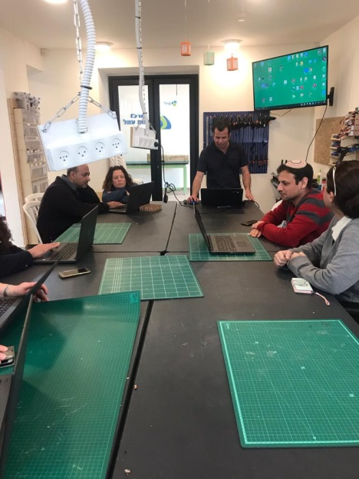
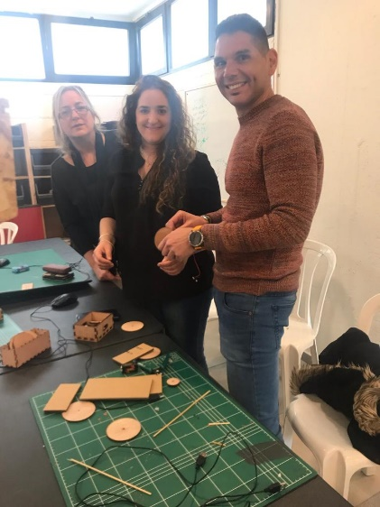
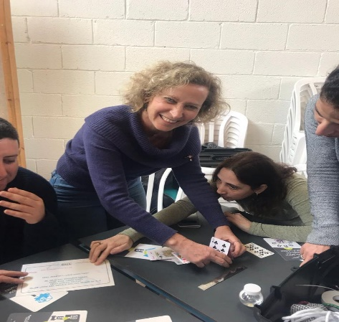
מעבדת חדשנות רשתית מחזור 3 – מוזמנים לשלוח מורים מובילים. הרשמה עד 1.11.19
מעבדות חדשנות בית ספריות – מוזמנים לפנות לרעות ללווי בבניית התכנית וביישום

Slide 7
שימוש ב"משוב" ככלי פדגוגי
אבי מנשס/מנהל רב תחומי עמל שחקים נהריה

Slide 8
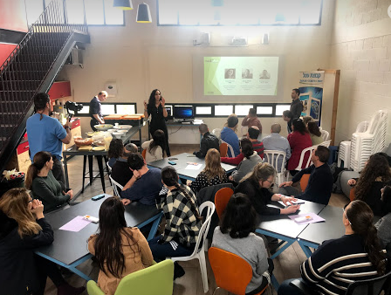
קהילות ומפגשים בין מורי הרשת
השתלמות רכזים פדגוגיים - יוסי וליאור
קהילות מתימטיקה - אנא
רכזי אנגלית - רחל
רכזי מצוינות והצטיינות - שירי
מובילי חדשנות (רכזי תקשוב) - אורית
מועצת מדע רשתית – לאה קרמני
מפגשים למורי מקצועות רב המלל- יוסי, ליאור ושאול
מורים טכנולוגיים- תמי

Slide 9

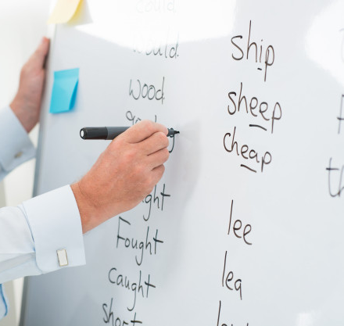
ממשיכים לחתור להצטיינות
מעלים את איכות התמונה החינוכית!

Slide 10
תחרויות ואולימפיאדות
אולימפיאדות למתימטיקה, פיזיקה, כימיה , מדעי המחשב
תחרות הרובוטיקה FLL, FRC - - קבוצתי
ליפות הסטרט אפ לנוער – start cup של משרד החינוך
אליפות הסייבר, תחרויות כתיבת קוד
פרס ארגון המורים- בית ספרי
האקאתונים...

Slide 11
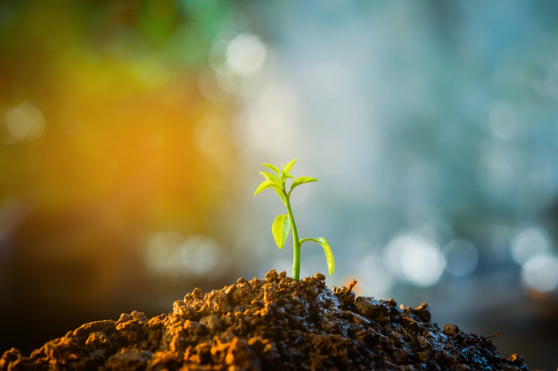

נטיעת עצים רשתית

Slide 12

הקמת מועצה קהילתית (אגודת ידידים)
המלווה את בית ספר
נציגי רשות
נציגי מפעלים
נציגי עסקים
נציגי ארגוני מתנדבים
נציגי אקדמיה
נציגי הורים
ארגוני "סביבה"

Slide 13

שת"פים עם הקהילה (למידה במרחבי החיים)

